Slide 1
第三章 多元随机变量及其分布
关键词：
二元随机变量
分布函数 分布律 概率密度
边际分布函数 边际分布律 边际概率密度
条件分布函数 条件分布律 条件概率密度
随机变量的独立性
Z=X+Y的概率密度
M=max(X,Y)的概率密度
N=min(X,Y)的概率密度

Slide 2
问题的提出
例1：研究某一地区学龄儿童的发育情况。仅研究身高H的分布或仅研究体重W的分布是不够的。需要同时考察每个儿童的身高和体重值，研究身高和体重之间的关系，这就要引入定义在同一样本空间的两个随机变量。
例2：研究某种型号炮弹的弹着点分布。每枚炮弹的弹着点位置需要由横坐标和纵坐标来确定，而它们是定义在同一样本空间的两个随机变量。

Slide 3


二元随机变量
定义：
设E是一个随机试验，样本空间S={e}；设X=X(e)和Y=Y(e)是定义在S上的随机变量，由它们构成的向量(X,Y)叫做二元随机变量或二维随机向量。
e
S

Slide 4
§1 二元离散型随机变量
定义：
若二元随机变量(X,Y)全部可能取到的不同值是有限对或可列无限对，则称(X,Y)是二元离散型随机变量。

Slide 5
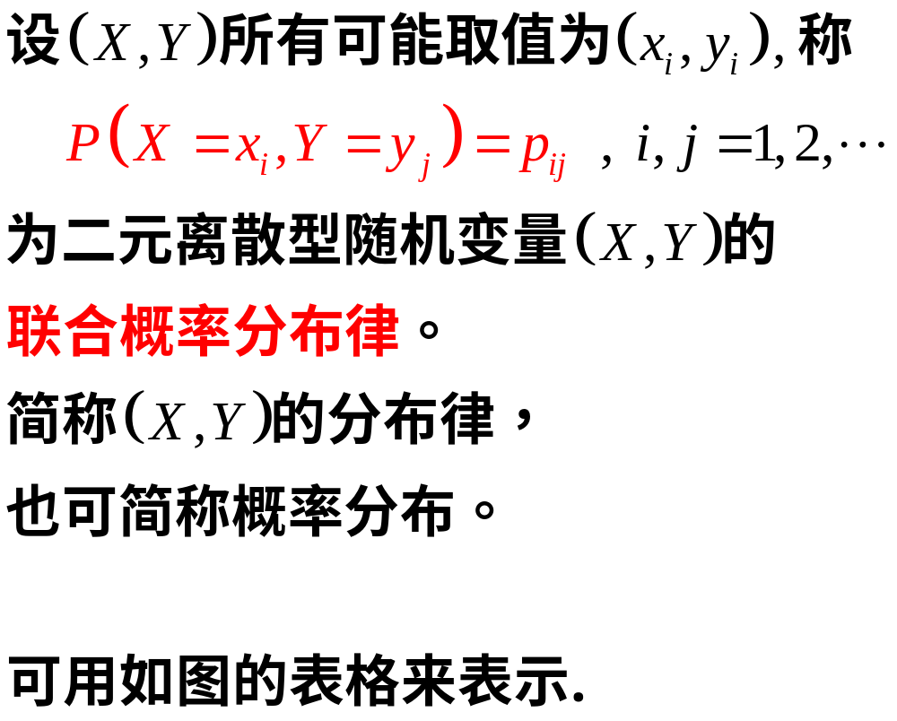


Y
y₁
y₂
…
y_{j}
…
X
p₁₁
p₁₂
…
…
p_{1j}
p₂₁
p₂₂
…
…
p_{2j}
…
…
…
…
p_{i1}
p_{i2}
…
…
p_{ij}
…
…
…
…

Slide 6
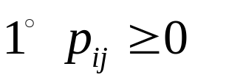
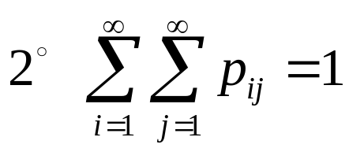


二维离散型随机变量分布律的性质
Y
y₁
y₂
…
y_{j}
…
X
p₁₁
p₁₂
…
…
p_{1j}
p₂₁
p₂₂
…
…
p_{2j}
…
…
…
…
p_{i1}
p_{i2}
…
…
p_{ij}
…
…
…
…

Slide 7








例1：设随机变量X在1、2、3、4四个整数中等可能地取一个值，另一个随机变量Y在1~X中等可能地取一整数值，试求(X,Y)的联合概率分布及X、Y的分布。
解：(X=i,Y=j)的取值情况为：i=1,2,3,4；j=1,2,3,4。
即(X,Y)的联合概率分布为：

Slide 8
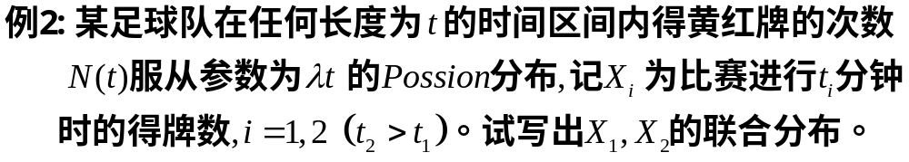
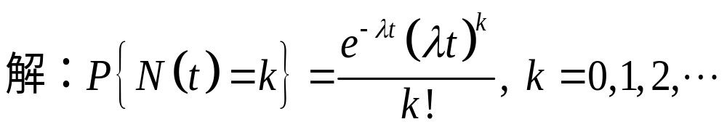
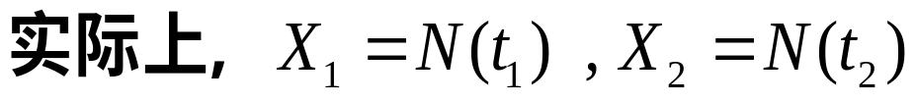
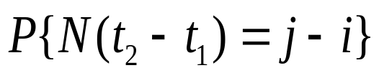
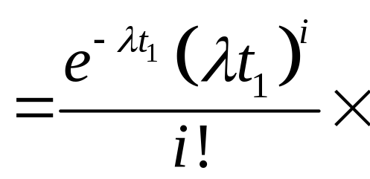
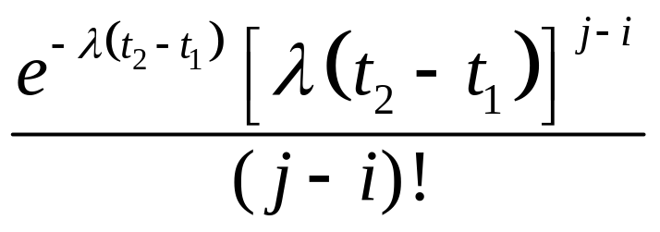
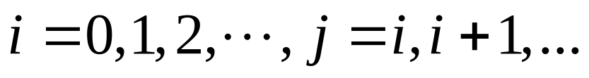

Slide 9
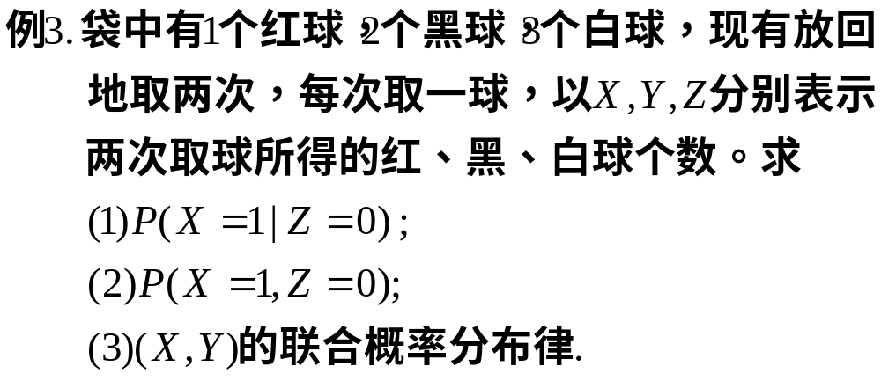

Slide 10
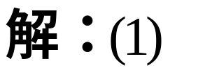
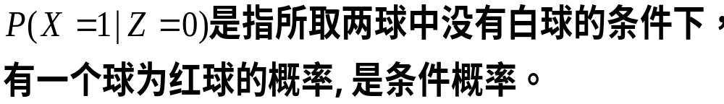
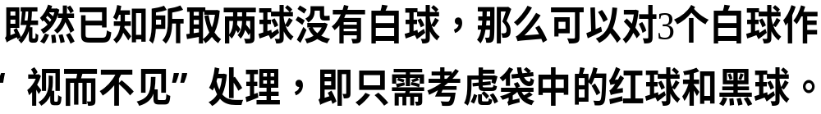
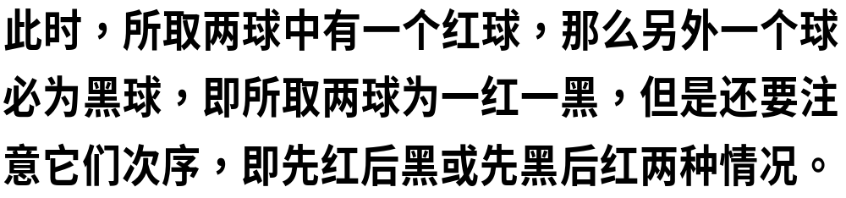
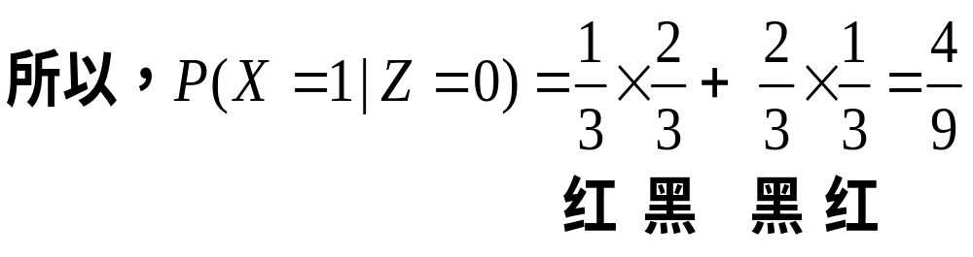

Slide 11
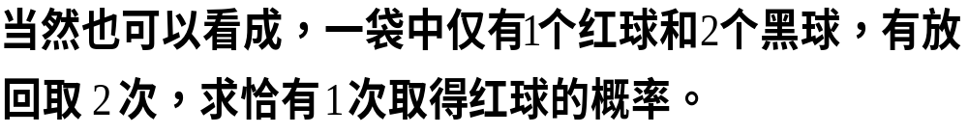

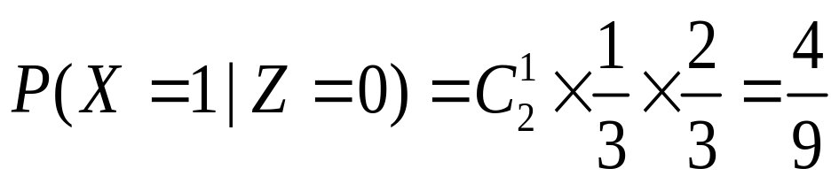

Slide 12
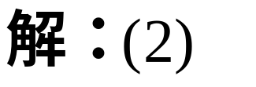
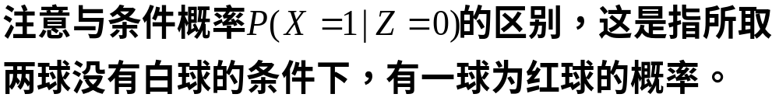

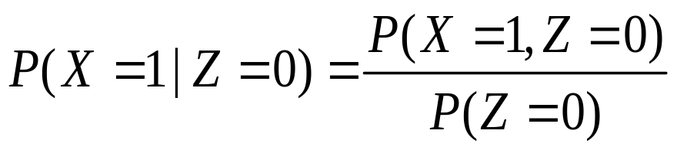
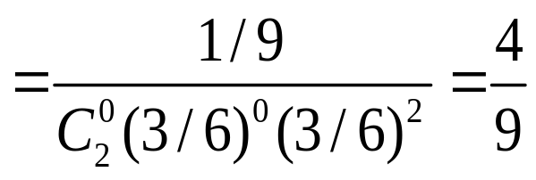

Slide 13
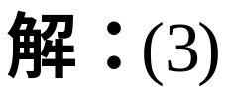
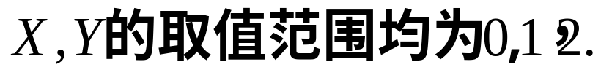
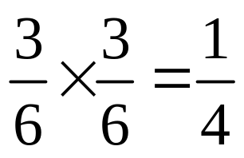
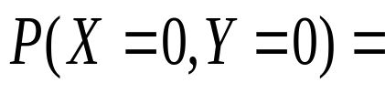

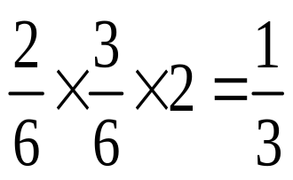
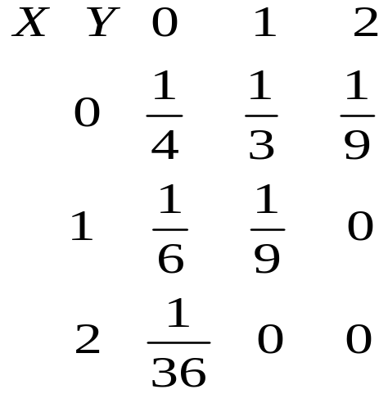
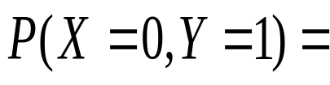

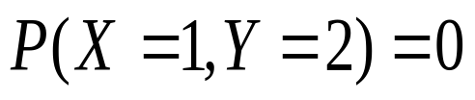

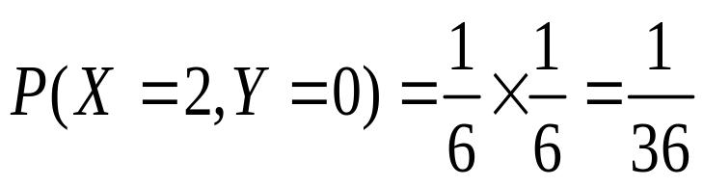


Slide 14
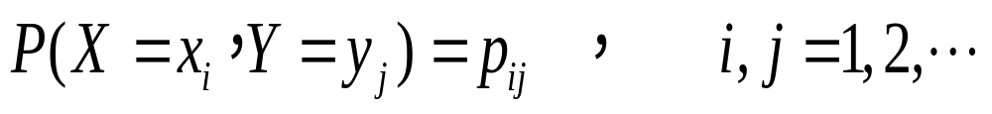
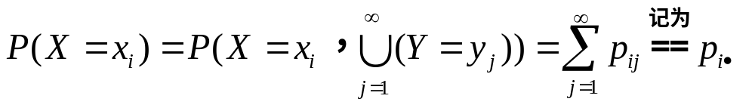
（二）边际分布（边缘分布）
对于离散型随机变量(X,Y)，分布律为
必然事件
X,Y的边际分布律为：
必然事件

Slide 15
Y
y₁
y₂
…
y_{j}
…
X
p₁₁
p₁₂
…
p_{1j}
…
p_{1·}
p₂₁
p₂₂
…
p_{2j}
…
p_{2·}
…
…
…
…
…
p_{i1}
p_{i2}
…
p_{ij}
…
p_{i} ·
…
…
…
…
…
p_{·1}
p_{·2}
…
p_{.j}
…
1

Slide 16
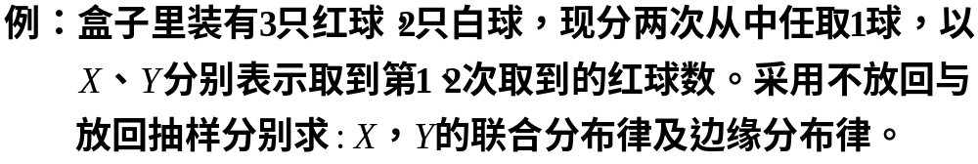
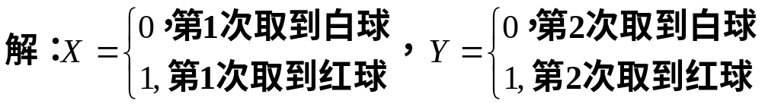


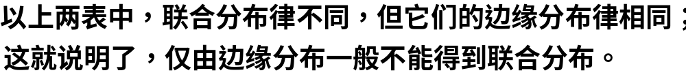

Slide 17
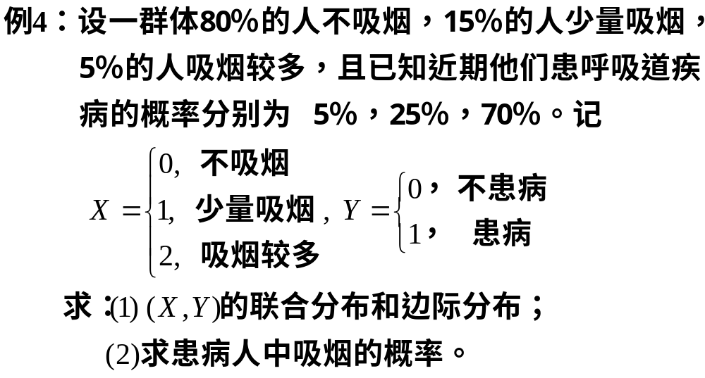
边缘分布举例

Slide 18
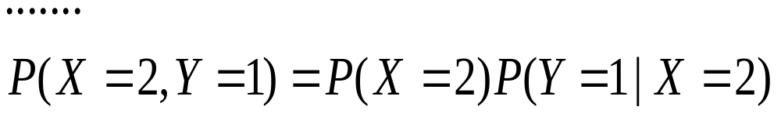




吸烟量(X) | 不吸(0) | 少量(1) | 较多(2)
吸烟率 | 80% | 15% | 5%
患病率 | 5% | 25% | 70%
是否患病(Y) | 不患病(0) | 患病 (1)
 | 0 1
0 1 2 | 0.76 0.04 0.1125 0.0375 0.015 0.035

Slide 19

吸烟量(X) | 不吸(0) | 少量(1) | 较多(2)
吸烟率 | 80% | 15% | 5%
患病率 | 5% | 25% | 70%
是否患病(Y) | 不患病(0) | 患病 (1)
X
0
1
2
p
0.80
0.15
0.05

Slide 20
吸烟量(X) | 不吸(0) | 少量(1) | 较多(2)
吸烟率 | 80% | 15% | 5%
患病率 | 5% | 25% | 70%
是否患病(Y) | 不患病(0) | 患病 (1)
0 1
0
1
2
0.76 0.04
0.1125 0.0375
0.015 0.035
0.80
0.15
0.05
0.8875 0.1125
1

Slide 21
吸烟量(X) | 不吸(0) | 少量(1) | 较多(2)
吸烟率 | 80% | 15% | 5%
患病率 | 5% | 25% | 70%
是否患病(Y) | 不患病(0) | 患病 (1)

Slide 22
（三）条件分布
当i取遍所有可能的值，就得到了条件分布律。

Slide 24
*例1:盒子里装有3只红球，4只黑球，3只白球，
在其中不放回取2球，以X表示取到红球的
只数，Y表示取到黑球的只数。求
（1）X，Y的联合分布律；
（2）X=1时Y的条件分布律；
（3）Y=0时X的条件分布律。
解：X, Y的联合分布律为
X Y | 0 | 1 | 2
0 | 1/15 | 4/15 | 2/15
1 | 3/15 | 4/15 | 0
2 | 1/15 | 0 | 0

Slide 25
X Y | 0 | 1 | 2
0 | 1/15 | 4/15 | 2/15
1 | 3/15 | 4/15 | 0
2 | 1/15 | 0 | 0
Y | 0 | 1 | 2
 | 3/7 | 4/7 | 0
X | 0 | 1 | 2
 | 1/5 | 3/5 | 1/5

Slide 26
例2：(X,Y)的联合分布律为
Y
-1
0
1
X
1
a
0.2
0.2
2
0.1
0.1
b
求：(1)a,b的值；
(2){X=2}条件下Y的条件分布律；
(3){X+Y=2}条件下X的条件分布律。

Slide 27

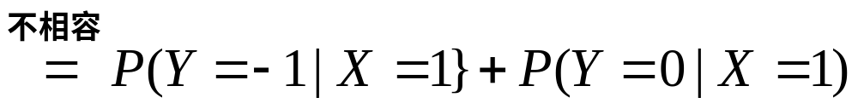
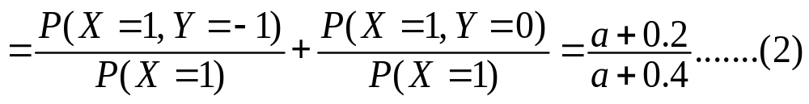
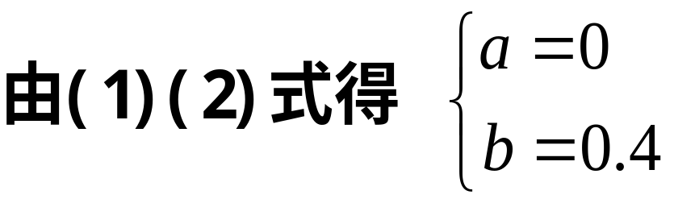
Y
-1
0
1
X
1
a
0.2
0.2
2
0.1
0.1
b
解:(1)

Slide 28
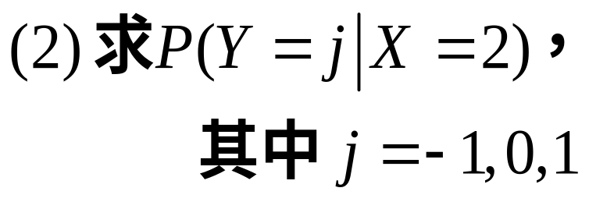
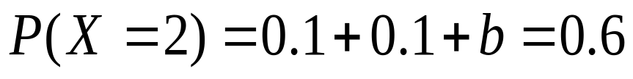
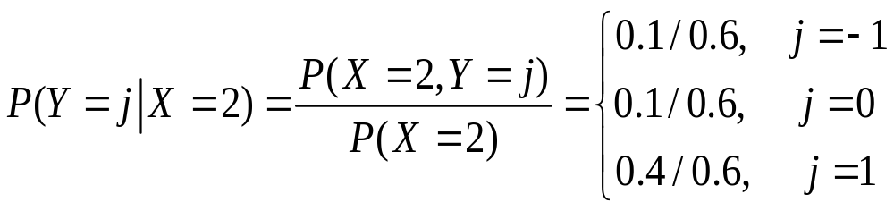

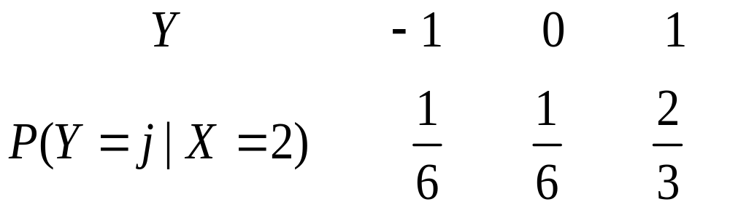
Y
-1
0
1
X
1
0
0.2
0.2
2
0.1
0.1
0.4

Slide 29
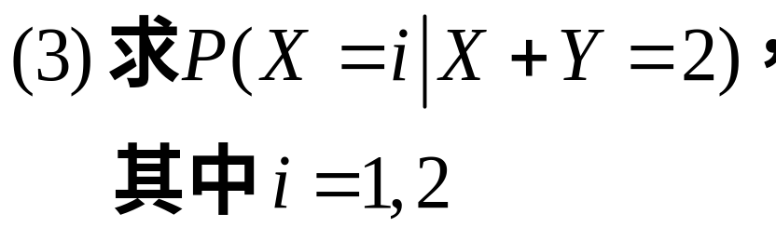
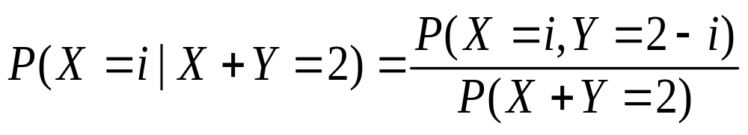
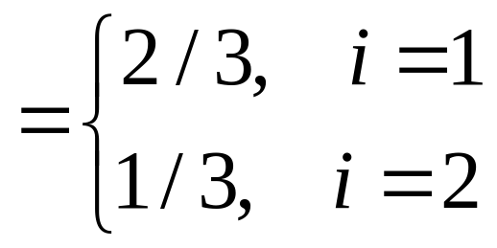
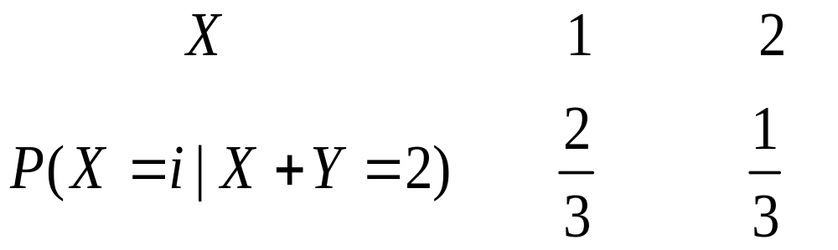
Y
-1
0
1
X
1
0
0.2
0.2
2
0.1
0.1
0.4

Slide 30

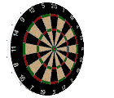







例3: 一射手进行射击，击中目标的概率为 射击直至击中目标两次为止，设以X表示首次击中目标所进行的射击次数，以Y表示总共进行的射击次数，试求X和Y的联合分布律、边缘分布律和条件分布律。

Slide 31



Slide 32

*例5：设参加考研的学生，正常发挥的概率为a,超常发挥的概率为b，发挥失常的概率为c，a+b+c=1。设某班有10人参加考研，发挥正常的人数为X，发挥超常的人数为Y。求
（1）(X,Y)的联合分布律；
（2）P(X+Y >1)；
（3）在Y=3的条件下，X的分布律。
解: (1)X, Y的联合分布律为

Slide 33


Slide 35
§2 二元随机变量的分布函数
（一） 联合分布函数
定义：设(X,Y)是二元随机变量,对于任意实数x, y，二元函数
0
称为二元随机变量(X,Y)的联合分布函数。

Slide 36
前例，设随机变量X在1、2、3、4四个整数中等可能地取一个值，另一个随机变量Y在1~X中等可能地取一整数值，求F(3.5,2)。
已得(X,Y)的联合概率分布律为：

Slide 37



Slide 38


分布函数 的性质
y
(x₁,y)
(x₂,y)
x₁
x₂
y₂
(x,y₂)
y₁
(x,y₁)
x

Slide 39



y₂
y₁
x₁
x₂

Slide 40
（二） 边际（边缘）分布函数
事实上，

Slide 41






Slide 42




Slide 43



Slide 44




Slide 45



（三） 条件分布函数

Slide 46



Slide 47

















Slide 48









Slide 49



§3 二元连续型随机变量
（一） 联合概率密度

Slide 50




Slide 51





Slide 52

















Slide 53






Slide 54










Slide 55








Slide 56



Slide 57








Slide 58









Slide 59





二维均匀分布

Slide 60



Slide 61



Slide 62



Slide 63







Slide 64










例4：已知（X,Y）是在图示区域D上的均匀分布随机变量，求 F(x,y)

Slide 65


（二） 边际（边缘）概率密度
对于连续型随机变量(X,Y)，概率密度为f(x,y),
X,Y的边缘概率密度为：

Slide 66










证明
同理：

Slide 67














Slide 68









Slide 69





Slide 70

例3：设二维随机变量（X,Y）在图示区域D上服
从二维均匀分布，求X,Y边缘密度函数。
-x+y=1
x+y=1

Slide 71




Slide 72

（三） 条件概率密度

Slide 73



Slide 74


Slide 75



Slide 76
例2：设有一件工作需要甲乙两人接力完成，完成时间不能超过30分钟。设甲先干了X分钟，再由乙完成，加起来共用Y分钟。若
X~U(0, 30)，在X=x条件下，Y~U(x, 30)。
求(X, Y)的联合概率密度及条件概率密度
(2) 当已知两人共花了25分钟完成工作时，求甲的工作时间不超过10分钟的概率。

Slide 79
(2) 当已知两人共花了25分钟完成工作时，求甲的工作时间不超过10分钟的概率。

Slide 80
解： 由图得，(X,Y) 的概率密度为：
Y的边缘概率密度为：
于是给定y(-1<y<1)，X的条件概率密度为：
结论：二维均匀分布的条件分布仍为均匀分布

Slide 84
总结条件分布

Slide 85
§4 相互独立的随机变量

Slide 88

Y
0
1
P(X=i)
_{X}
1
2
P(Y=j)

Slide 89
Y
0
1
P(X=i)
X
1
2
P(Y=j)

Slide 92



Slide 93



Slide 96
例7：在区间(0,1)上任取两数，求这两数之差的绝对值
小于0.5的概率。
解：设以X,Y分别表示在(0,1)上任取的两数，则

Slide 97

一般n维随机变量的一些概念和结果

Slide 99
n维随机变量的边缘分布

Slide 100
n维随机变量的相互独立

Slide 101
多维变量独立性定理

Slide 102


§5 二元随机变量函数的分布

Slide 103





Slide 109


Slide 110





Slide 114
上例的另外解法,“先F后f”

Slide 116
一般，可以证明：

Slide 117
证明：这是上例的推广，由卷积公式

Slide 119



Slide 120



Slide 121
共同的分布函数F(z)
共同的密度函数f(z)

Slide 124



Slide 125






Slide 126






Slide 127
例9：设系统L由两个相互独立的子系统L₁,L₂联结而成，联结的方式分别为：(1)串联；(2)并联； (3)备用(当系统L₁损坏时，系统L₂开始工作)。
如图，设L1,L2的寿命分别为X,Y，已知它们的概率密度分别为：
试分别就以上三种联结方式写出L的寿命Z的概率密度。
L₁
L₁
X
Y
X
X
L₁
L₂
L₂
L₂
Y
Y

Slide 128
L₁
L₂
串联的情况
由于当L₁,L₂中由一个损坏时，系统L就停止工作，所以L的寿命为Z=min(X,Y)；
而X,Y的分布函数分别为：
故Z的分布函数为：
于是Z的概率密度为：
即Z仍服从指数分布

Slide 129
并联的情况
由于当且仅当L₁,L₂都损坏时，系统L才停止工作，所以这时L的寿命为Z=max(X,Y)，Z的分布函数为：
于是Z的概率密度为：
L₁
L₂

Slide 130
L₁
备用的情况
由于这时当系统L₁损坏时，系统L₂才开始工作，因此整个系统L的寿命Z是L₁,L₂寿命之和，即Z=X+Y；因此：
L₂

Slide 132
复习思考题 3
1.设(X,Y)为二维向量，
则P{x₁<X≤x₂,y₁<Y≤y₂}=F(x₂,y₂)-F(x₁, y₁),对吗？
2.设(X,Y)为二维连续量，则P{X+Y =1}=0,对吗？
3.(X,Y)为二维连续型向量，f(x,y)为(X,Y)的联合概率密度，
f_{X}(x)和f_{Y}(y)分别为关于X和Y的边缘概率密度，若有一点(x₀,y₀)使
f(x₀,y₀)≠ f_{X}(x₀)·f_{Y}(y₀)则X和Y不独立，对吗？

